Slide 1
・日本産婦人科医会女性保健部では、中学生高校生向けの性教育スライドを作成しています。
・中学生高校生向けにわかりやすく作成したものであって、医療水準を示したものではありません。
・目的別に指導しやすいように、削除・追加してご活用下さい。
・使用する際には、必ず『日本産婦人科医会「思春期ってなんだろう？性ってなんだろう？2019年度改訂版」』よりの出典をご記載いただきますようお願い申し上げます。
公益社団法人 日本産婦人科医会女性保健部（2019.4.1）
Notes:
【中学生対象説明】
日本産婦人科医会女性保健部では、中学生高校生向けの性教育スライドを作成しています。
・中学生高校生向けにわかりやすく作成したものであって、医療水準を示したものではありません。
・目的別に指導しやすいように、削除・追加してご活用下さい。
・使用する際には、必ず『日本産婦人科医会「思春期ってなんだろう？性ってなんだろう？2019年度改訂版」』よりの出典をご記載いただきますようお願い申し上げます。

Slide 2
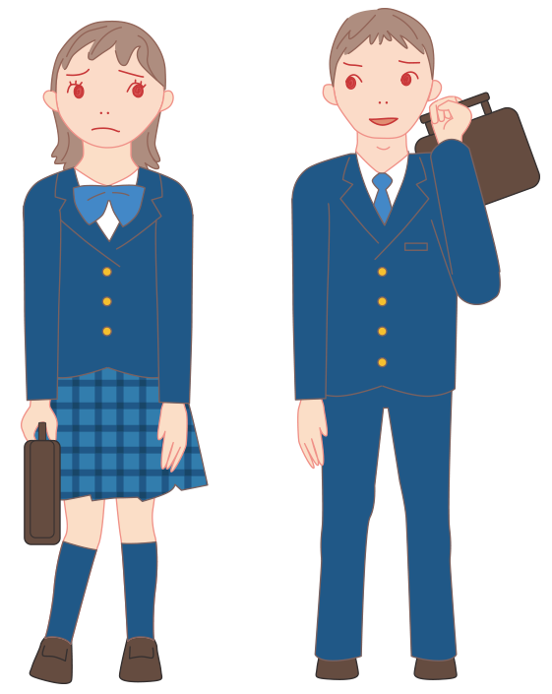
みんなデートＤＶつて知ってる？
Notes:
【中学生対象説明】
ＤＶとはdomestic violence の頭文字をとっています。夫婦間など親しい人の間におこる暴力のことです。デートＤＶは恋人同士の間でおこります。

Slide 3
●今どこにいるんだ？
●男(女）のアドレス消せや
束縛の
暴力
●頻繁にメールしろよ
●ホントだったら写メ送って証明しろよ
●昨日、家にいたはずだから、メールにすぐ返事
出来たはずだよな
●連絡なしでいつも突然、家に来る
●もういいよ、俺（私）の事好きじゃないんだな
●お前は俺（私）の言うことだけ聞いておけば
いいんだよ
心の
暴力
●ありがとう、これからはいい友達でいようね
●機嫌が悪くなるとすぐに無視する
●別れるなら、死ぬからね
Notes:
【中学生対象説明】
なぐる・けるといった身体的暴力だけでなく、相手の行動を束縛することや心を縛り傷つけることも暴力です。

Slide 4
●彼女だからって無理やりキスされた
●彼女（彼氏）ならＨするのがあたりまえ
性的
暴力
●ちゃんと責任とるから大丈夫
●今まで大丈夫だったからと避妊しなかった
●別れ際に避妊なしてＨされた
●バイトなどを禁止された
●お金を貸したけど帰ってこない
●いつもなんだかんだ理由を付けられて
お金を払わされる
金銭的
暴力
●男子が払うのが当たり前
Notes:
【中学生対象説明】
相手に無理やり性行動を押し付けることは性的暴力です。 理由がないお金のやり取りも金銭的暴力です。

Slide 5
●殴る、蹴る、髪の毛を引っ張る
身体的
暴力
●首を絞められる、刃物を付きつけられる
●何かにつけ冗談みたいにいつも小突かれる
私も叩いているから・・・・・・
（空手五段の人と殴りあったら、どっちが悪い？？）
Notes:
【中学生対象説明】
様々な身体的暴力があります。殴られるかもしれない、もしかしたら殺されるかもしれないという怖い・恐ろしい気持ちを相手におこさせるようにすることも身体的暴力です。

Slide 6
すべての恋愛は
デートＤＶにつながります。
Notes:
【中学生対象説明】
すべての恋愛はデートＤＶにつながる可能性があります。

Slide 7
友人
付き合いが始まる
いいな
愛されている
証拠だよ！
毎日メールしてね
いつでも傍にいるからね
近くに来たから少しでも
会えたらって思って
二次被害
ややしんどくなる、怖い感じがし始める
相手に話せない
（怖い、嫌われたくない、私が悪い）
話が出来る
聞いてもらえない
我慢する
相手が理解を示す
安心、幸せ
我慢する
デートＤＶ
別れる
恋人としての付き合い
Notes:
【中学生対象説明】
付き合っている二人のどちらかがメールのやり取りでしんどくなったり、こわくなったりした時、相手にそのことを伝えられなかったり、あるいは相手に話しても聞いてもらえなかったりして我慢した場合はデートＤＶにつながります。お互いに付き合い方について話ができて、理解しあえれば恋人としての関係が続きます。
メールの回数が多くて困っていることを友人に相談したときに、「それは愛されている証拠だよ」ということは相談してきた人に二次被害を与えることになります。

Slide 8
友人
付き合いが始まる
みんな
Ｈしてるよ、
彼女なら
大好きだからね
抱きしめたい、キスしたい
愛し合ってるから、
Ｈしたいな
二次被害
Ｈしよう、彼女だからいいよね
赤ちゃんが出来たら怖い
（嫌われたくない、彼女だから）
話が出来る
聞いてもらえない
好きだから我慢する
相手が理解を示す
セックスしない・
避妊ができる
避妊しなくても大丈夫
デートＤＶ
妊娠、性感染症
恋 人
Notes:
【中学生対象説明】
付き合っている彼氏からＨしようといわれたとき、「まだＨしたくない」と言えないとデートＤＶにつながります。避妊や性感染症予防をしないで性行為をするのもデートＤＶです。
さらに、友人が「みんなＨしてるよ、彼女なら」ということは二次被害を与えることになります。女の子から男の子に対してむりやりＨをせまるのも同じです。

Slide 9

考えて
みよう！
恋愛とデートＤＶ
Notes:
【中学生対象説明】
恋愛とは付き合っている相手のすべてが自分の思い通りになることではありません。相手を自分の思い通りにしようとすることはデートＤＶです。

Slide 10
付録データ
Notes:
【中学生対象説明】

Slide 11
日本人女性の閉経
平均閉経年齢：
49.5±3.5歳
中央値：
50.54歳
１０％タイル：
45.34歳
９０％タイル：
56.34歳
玉田太朗，岩崎寛和．本邦女性の閉経年齢．日本産科婦人科学会雑誌 47(9), 947-952,1995.
Notes:
【中学生対象説明】
日本人女性の平均閉経年齢は50.54歳です。

Slide 12
加齢による卵巣における原始卵胞数の減少
個
200万
10⁶
38
万
原始卵胞数
48
万
32
万
10⁵
19
万
12
万
7
万
5
万
10⁴
6
万
5
千
胎
生
0～5
6～10
11～15
16～20
21～25
26～30
31～35
36～40
41～45
46～50
51～55
56～60
61～65
66～70
歳
年 齢
Block, E.:Acta.Anat.（Basel）14, 108（1952）より改変
Notes:
中学生対象説明】
更年期に入って卵巣機能が急に低下する原因は、卵巣自体にあります。胎生期の卵巣には数百万個の原始卵胞が存在していますが、年齢とともに消耗し、30歳を過ぎると数万個、40歳以降は急激に減少して、50歳時には卵胞はほとんど認められなくなります。
なお、原始卵胞の加齢による減少は、妊娠・出産やピル（OC）の服用による排卵抑制などにより遅らせることはできません。逆に片側卵巣切除による過剰排卵によって早まることもありません。

Slide 13
ＡＲＴ妊娠率・生産率・流産率 ２０１６
50
%
100
%
45
妊娠率/総ET
90
妊娠率/総治療
40
生産率/総治療
80
35
流産率/総妊娠
70
30
60
25
50
20
40
15
30
10
20
5
10
0
0
26
27
28
29
30
31
32
33
34
35
36
37
38
39
40
41
42
43
44
45
46
47
48歳
日本産科婦人科学会 平成28 (2016年)
Notes:
【中学生対象説明】
生殖補助医療（ＡＲＴ）のデータです。30歳代中ごろまでは妊娠率、生産率ともにある程度一定ですが、30歳代後半になりますと急激に下がります。一方流産率が急に上昇します。
妊娠出産にはある程度適齢期があることを示しています。

